Slide 1

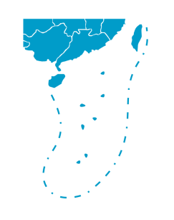
海门中学1716 群英——江山社稷图
周宇凯 陈笃诺 汤凯麟 北京大学
杨嘉磊 北京理工大学
黑龙江
西北工业大学 周嘉昊 朱嘉奕
西安交通大学 周洋
西北农林科技大学
黄天怡
吉林
新疆
辽宁
南京大学 李施奇 徐苏丞 姜天豪 顾皓天
马鹤华 陆 恺 陈思齐
甘肃
内蒙古
北京
天津
南京审计大学 周宜扬
宁夏
河北
扬州大学 郭沈天
山西
山东
东南大学 陆天恒 张添仁 徐子楠
青海
南京航空航天大学 赵卓玥 张沁钰 梁紫林 沈柯潼
苏州大学 陈世骐
西藏
陕西
河南
江苏
南京理工大学 俞成杰
安徽
上海
四川
湖北
华东理工大学 黄嘉琪
重庆
浙江
复旦大学 刘忻奕 虞泽慧 朱睿 施赛博
湖南
江西
上海交通大学 张李铄 黄杨阳 范佳恒
徐剑波 陈铭禹 施森友
四川大学
许璐莹
贵州
钓鱼岛
聚是璀璨月，散是满天星
福建
云南
台湾
广西
广东
澳门
香港
香港大学 薛陆豪
中山大学 袁胤骞
海南
华南理工大学 陆一鸣
南海诸岛
哈尔滨工业大学 (深圳) 郁京錡

